Slide 1
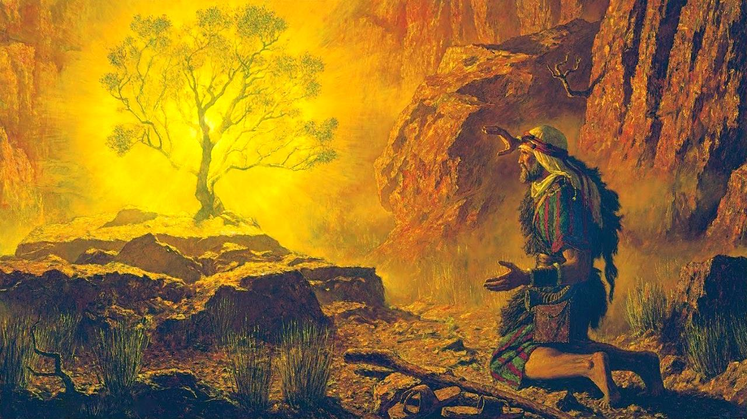
API TI PANSUT ARI BABAS
Pelajar 2 ungkup 12 July, 2025

Slide 2
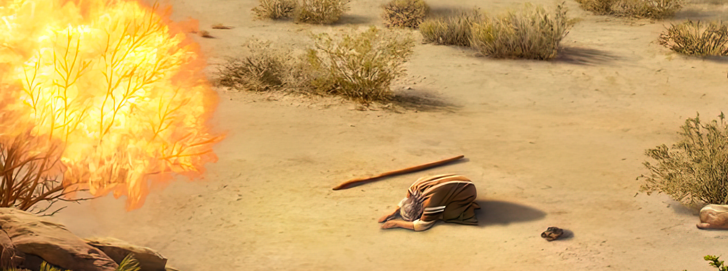
“Ku TUHAN bejaku, ‘Aku udah meda pemedis bala nembiak Aku diperinsaka orang di menua Ejip. Aku udah ninga sida ngangau minta diri dilepaska ari mandur ke ngemataka sida. Aku nemu pemalat sida kena perinsa, nya alai Aku nurun laban Aku deka ngelepaska sida ari jari orang Ejip, lalu mai sida pansut ari menua Ejip ngagai menua ti luas, menua ti kaya sereta ami’ ” (Pemansut 3:7, 8).

Slide 3

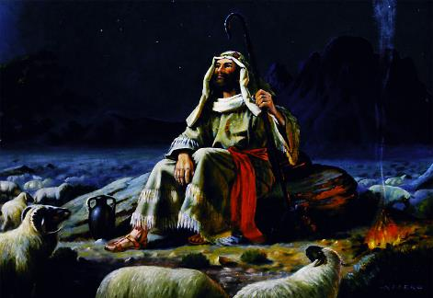
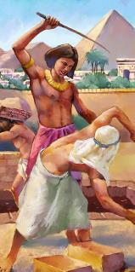
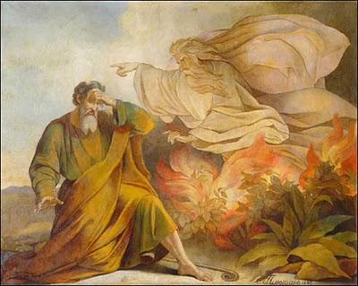







Lepas ti enda mujur ngelepaska orang Israel, 40 taun Moses diau ba padang pasir Midian nyadi pengibun bedus. Lebuh maya tu, taja iya agi mengkang bekaul rapit enggau Tuhan, iya udah ngelengka ke penemu ti deka nyadi pengelepas orang Israel.
Taja pia Tuhan nadai ngelengkaka penemu nya. Ba Iya, Moses tetap pengelepas ti dipilih. Iya seruran ingatka pemerinsa orang Israel mega. Diatu maya udah datai alai ngiring orang Israel pansut ari nyadi ulun ti kasar.
Kangau (Pemansut 3):
  Api pansut ari babas (P-sut 3:1-6)
  Atur diasuh Tuhan (P-sut 3:7-12)
  Nama Allah Taala (P-sut 3:13-22)
Nembuka missi (Pemansut 4):
  Kedalih enggau mayuh kedalih (P-sut 4:1-17)
  Pemulai ke Ejip (P-sut 4:18-31)

Slide 4

KANGAU

Slide 5

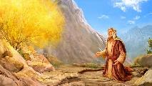
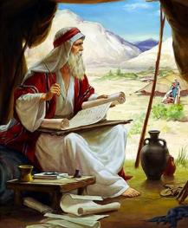
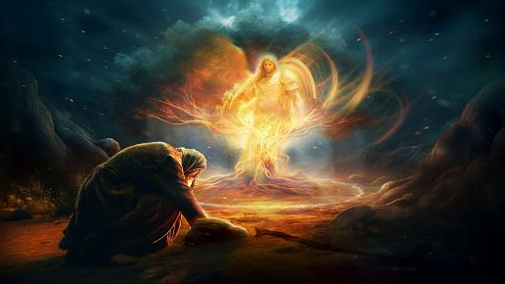
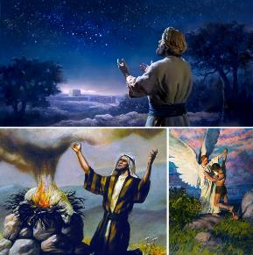
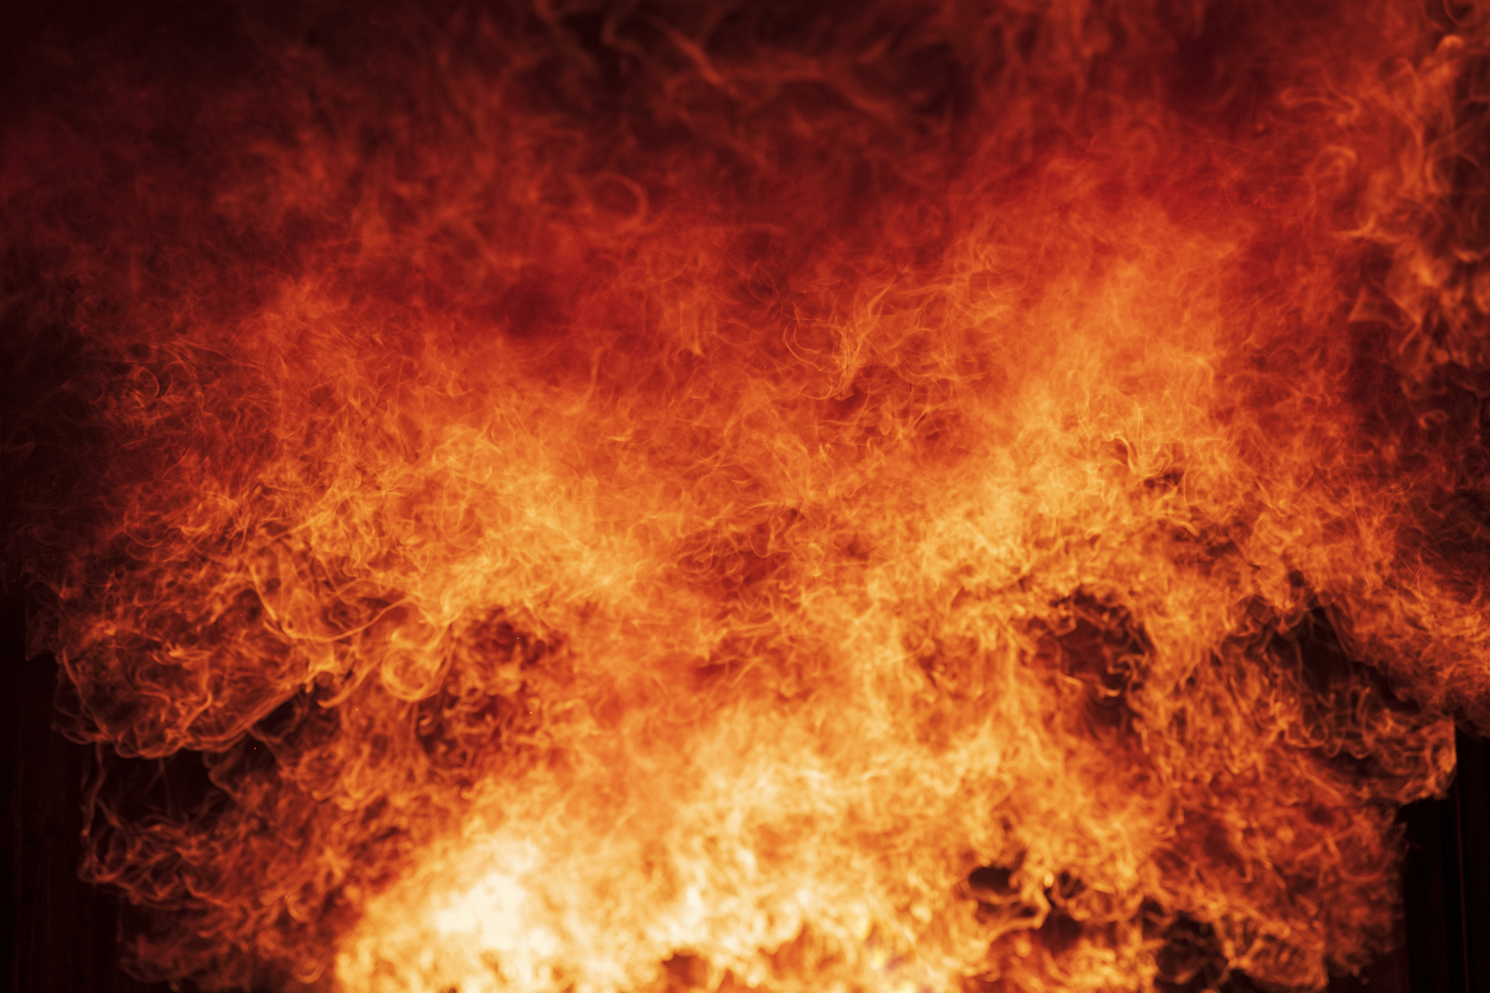
API PANSUT ARI BABAS
“Dia siku melikat TUHAN pegari di mua iya, baka api ti pansut ari babas. Moses meda babas nya mau laban api, tang babas nya enda angus” (Pemansut 3:2)
Empat puluh taun Moses diau di Midian, lalu semua nya ulih dilansa baka tu: Iya bebini lalu bisi anak lelaki dua iku, gawa nyadi pengibun bedus ungkup entua iya. Iya ngena timpuh tu, nulis dua iti bup: Jop enggau Pemungkal, lalu tu beguna bendar dikena nemu batang pekara pasal penyelamat. Tang utai lalu berubah enggau jampat bendar.
Ba Horeb (Bukit Sinai), siku melikat pegari ngagai Moses ba babas ke pakai api (P-sut 3: 1-3). Sapa melikat nya? Petara Empu (P-sut 3:4). Sebedau ke nyadi mensia, Jesus selalu ngayanka diri nyadi “melikat Yahweh” (P-kal 22:11-17; P-ulu 6:11, 16; 13:17-22; Sek. 3:1-2).
Lebuh ke bejaku enggau Moses, Tuhan madahka diri Empu Petara Abraham, Isak enggau Jakop. Pekara tu terang: Petara nurun laban ngamatka semaya ke digaga Iya enggau bala aki sida tu laban deka meri orang Israel tanah Kanaan (P-kal 12:7; 26:3; 48:3-4).

Slide 6

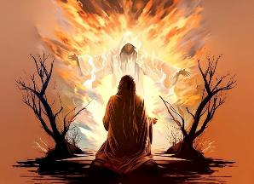
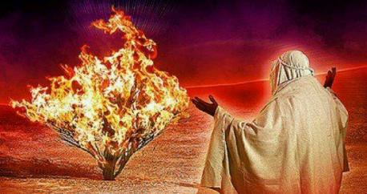
ATUR DIASUH TUHAN
“Diatu Aku ngirumka nuan ngagai raja menua Ejip, ngambika nuan mai nembiak Aku pansut ari menua Ejip” (Pemansut 3:10)
Petara ngayanka diri baka orang ti chakah, ditu Iya bejaku enggau jaku kereja (verb): meda, nurun, ngelepaska (P-sut 3: 7-8).
MEDA:Tuhan endang ibuh amat ke penusah. Iya meda semua utai. Kelebih agi Iya meda pemedis enggau pengawa ke nadai adil digaga ngagai bala nembiak Iya (2 Raja 9: 26).
NURUN:Tuhan enda deka diau diri. Iya nurun ke baruh lalu bejalai enggau kitai. Iya diau enggau mensia (P-sut 29:45; John 14:16-17).
NGELEPASKA:Tuhan ba timpuh Iya Empu, ngelepaska kitai ari pemerinsa sereta ngamatka semaya Iya (Jer. 29: 11).
Tuhan beguna ke pengawa ke disaut enggau semetak ari Moses: Ngagai Ejip lalu bai bala nembiak aku pansut ari menua nya (P-sut 3: 10, 12). Ati Moses berasai tetegu bendar enggau pengawa tu. Iya enda agi deka ngena pengering iya empu; Iya ngasai diri enda ulih ngereja pengawa tu; iya semina ulih nyebut, “Sapa aku?” (P-sut 3: 11). Ati ti sumbung udah berubah baruh. Ia ti bendar, tu meh timpuh iya udah besedia amat ke missi tu.

Slide 7

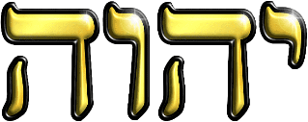
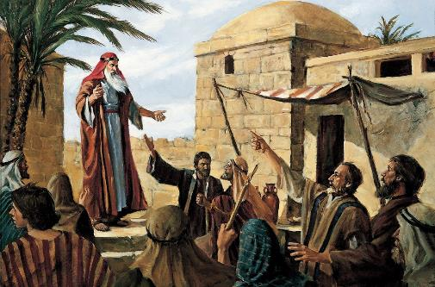
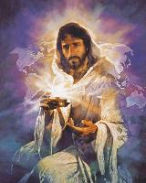
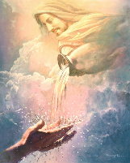
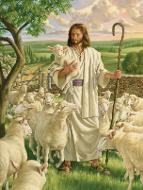
NAMA ALLAH TAALA
“Ku Allah Taala nyaut Moses, AKU TU MEH AKU. Nuan enda tau enda madahka ngagai orang Israel: ‘Iya ke dikumbai AKU TU MEH AKU udah ngirumka aku ngagai kita.” (P-sut 3:14)
Tiap iku petara orang Ejip endang bisi magang nama, tang orang Israel nyembah Petara ti pemadu bekuasa (P-sut 3: 6). Lepas beratus taun udah kamah ulih orang Ejip, diatu orang Israel deka nemu nama Penyelamat sida (P-sut 3: 13).
Timpuh tu kelia, nama orang endang bisi kaul enggau perangai sida. Tuhan madahka diri ngena siti ari perangai Iya: 'ehyeh (nyadi). Tuhan mengkang belama ia, Iya endang seruran bisi. Iya meh “AKU TU MEH AKU” (P-sut 3: 14).
Kategal ari pengelama, chara nyebut nama Iya lalu lenyau. Tuhan ngemendarka pekara tu, laban utai ti beguna ukai ba nama tang ba perangai Iya. Ari nya Iya nitihka utai ke diguna kitai. Kitai ulih nyebut Iya, “Pengibun bedus,” “Orang ti ngerai,” “penyedia,” “Apai,” … “Pengerindu.”
Utai ti beguna ditu, Tuhan deka ke kitai berasai semak, Iya mudah di lawa, Iya ulih diguna, Iya pangan ti semak.

Slide 8
NEMBUKA MISSI

Slide 9

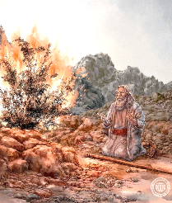
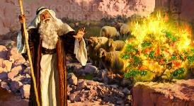
KEDALIH ENGGAU MAYUH KEDALIH
“Tang ku Moses nyaut, Enggai aku, TUHAN. Asuh orang bukai.”
(P-sut 4:13)
Sebedau enggau terang ngaku diri enda ulih ngereja missi ke diserah Tuhan ngagai iya, Moses meri empat iti kedalih ti sempurna dikena nulak. Ba genap iti kedalih nya, Tuhan malas enggau semaya.
“Sapa aku tu?” (P-sut 3: 11)
“Aku deka meruan enggau nuan” (P-sut 3:12)
Kuasa dikena ngereja pengawa Tuhan ukai ba kitai, yang ba Tuhan ke meri kitai kuasa. Iya deka enggau kitai sebaka enggau Moses.
“Sapa nama Nuan?” (P-sut 3:13)
“Aku tu meh Aku” (P-sut 3: 14)
Tuhan endang amat, Iya meruan; Iya besemaya deka ngamatka semaya Iya; nadai mati timpuh, seruran ulih dikarap.
“Orang Israel enda arapka aku, lalu enggai mendingka utai ti disebut aku” (P-sut 4:1)
“Kereja ajih ti terubah, utai tu deka ngasuh sida arap” (P-sut 4: 8)
Tuhan meri kuasa ngereja ajih ngagai Moses, lalu iya bekereja dalam ati orang mayuh ngambika arapka ajih nya. Jesus mega besemaya deka ngereja pengawa ti sama ngagai kitai (Mark 16: 17-18).
“Aku enda lanchar bejaku, lubah sereta kat-kat” (P-sut 4: 10)
“Aku deka madahka utai ti patut disebut nuan” (P-sut 4: 14)
Iya ke ngaga dilah deka meri jaku ke diguna ba timpuh alai iya deka diguna (P-sut 4:11; Lukas 12:11-12)
Pengujung ia Tuhan bejaku enggau Moses, “Chukup enggau kedalih nuan, nuan ulih ngereja tu, lalu nuan deka ngereja tu (P-sut 4: 14-17).

Slide 10


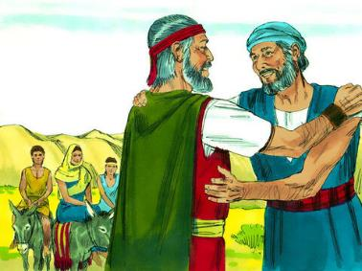
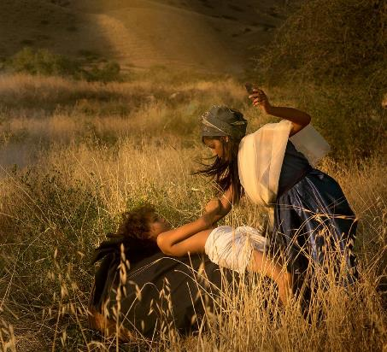
PEMULAI KE EJIP
“Ba endur alai sida ke bemalam di rantau jalai ngagai menua Ejip, TUHAN betemu enggau Moses, deka munuh iya” (Pemansut 4:24)
Singkang ti terubah diambi Moses lebuh mulaika diri ngagai Ejip, minta pemendar ari entua lelaki iya (P-sut 4: 18). Iya lalu ngepunka pejalai mai sida sebilik (P-sut 4: 20). Tang bisi utai nyelai nyadi. Ba sepemanjai jalai Tuhan deka munuh iya (P-sut 4: 24).
Sipora nemu utai ke nyadi, lalu iya ngereja utai ke beguna bendar dikena nyeliahka penusah nya: iya lalu nutus anak iya (P-sut 4: 25).
Kategal ari bini iya Moses lalu nadai nutus anak iya. Kategal nya, iya udah mungkir semaya ke digaga Tuhan enggau Abraham (P-kal 17: 10).
Nulak enggau chara ti sengaja ba pesan Tuhan ngasuh Moses nadai layak ngiring bansa iya. Pekara tu enda tau enda diatu dulu sebedau iya ulih ngereja missi iya.

Slide 11

“Orang deka bulih kuasa enggau pengelandik lebuh nerima tanggung pengawa ke diberi Tuhan ngagai iya, lepas nya enggau pengabis penau diri empu awakka ulih ngema pengawa nya enggau betul. Bakani kati pen pemaruh pengidup enggau pemuntat ngereja pengawa, enti iya bepanggai ba pengering Tuhan sereta ngereja pengawa iya enggau taluk, orang nya ulih nyadi besai ba pemesai ti bendar. Enti Moses bepanggai ba pengering enggau pengelandik diri empu, udah nya enggau ati ransing nerima pesan ti besai nya, iya deka ngayanka diri balat amat nadai layak nangkup pengawa ke baka nya. Enti orang lelaki ngasaika diri nadai daya, tu sekurang-kurang nunjukka iya nemu pemesai tanggung pengawa nya, lalu tu ngasuh iya deka ngaga Tuhan nyadi ke penyanding penemu enggau pengering iya.”
EGW (Patriarchs and Prophets, lambar 255)

